Slide 1
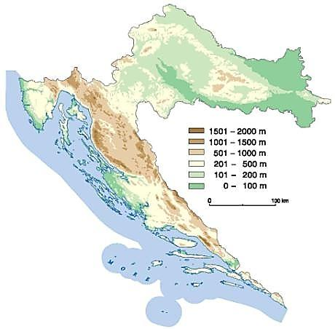
Reljef Hrvatske
Turistička geografija

Slide 2
Reljef Hrvatske
vrste stijena
nastanak reljefa Hrvatske
najzastupljeniji oblici reljefa po regijama
krški reljef

Slide 3
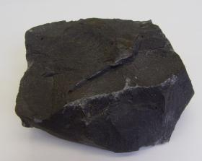
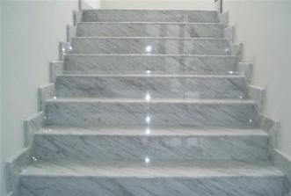
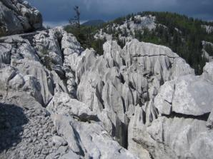
Vrste stijena
magmatske (vulkanske) – nastaju hlađenjem i očvršćivanjem magme i lave (bazalt)
metamorfne (preobražene) – nastaju preoblikovanjem ostalih stijena u dubinama Zemlje (škriljavac i gnajs)
sedimentne (taložne) – nastaju taloženjem trošenog materijala od ostalih stijena (vapnenac i dolomit)

Slide 4
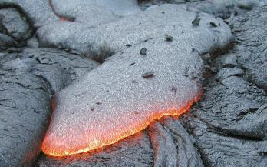
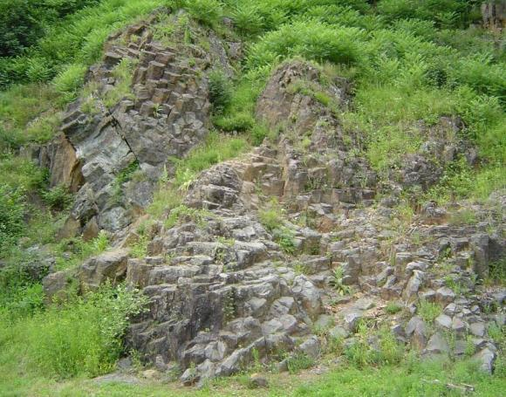
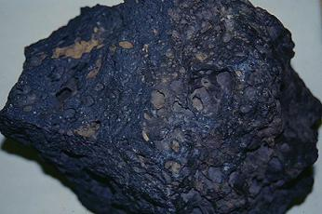
Magmatske (vulkanske) stijene
magmatske stijene (nastaju hlađenjem i očvršćivanjem magme i lave) – 1% površinskih stijena RH
Moslavačka gora, Papuk, Medvednica te otoci Vis, Jabuka i Brusnik
lava
bazalt
Rupnica, Papuk

Slide 5
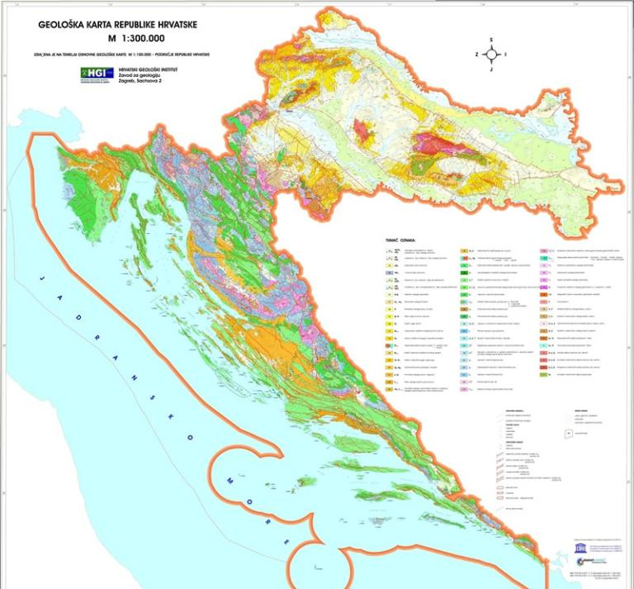
3
2
1
Magmatske stijene
Papuk
Moslavačka gora
Medvednica
Vis, Brusnik i Jabuka
4

Slide 6
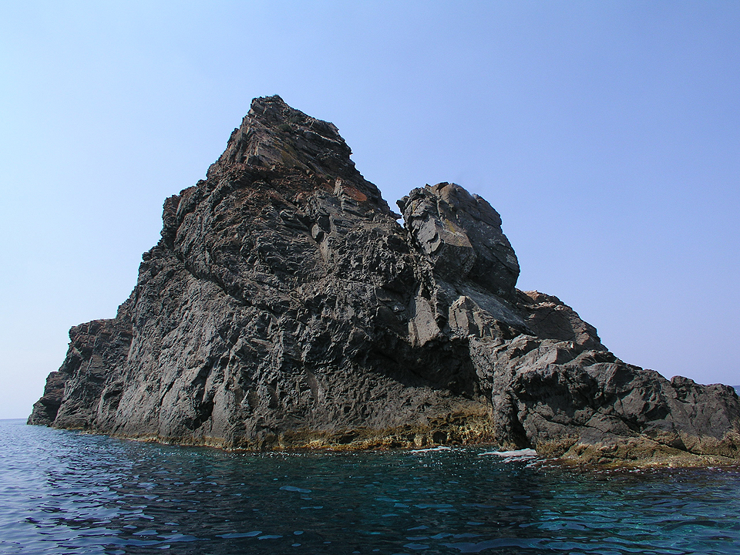
otok Brusnik (zapadno od Visa)

Slide 7
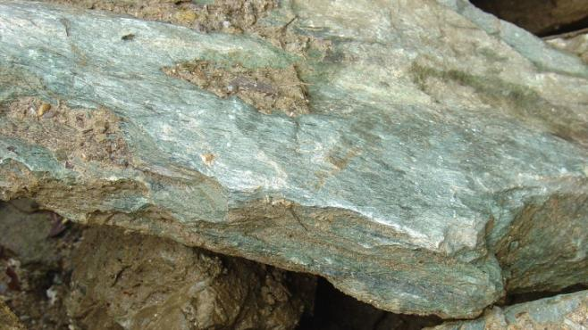
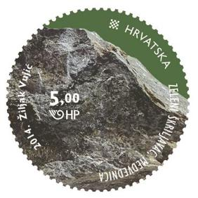
Metamorfna (preobražene) stijene
metamorfne stijene (nastaju preoblikovanjem ostalih stijena u dubinama Zemlje) – 2 - 4% površinskih stijena RH
Psunj, Papuk, Medvednica i Moslavačka gora
najstarije stijene u Hrvatskoj – iz paleozoika (prije 541 – 245 mil. god.)
Zeleni škriljavac na Medvednici

Slide 8
4
3
2
1
Metamorfne stijene
Psunj
Papuk
Moslavačka gora
Medvednica

Slide 9
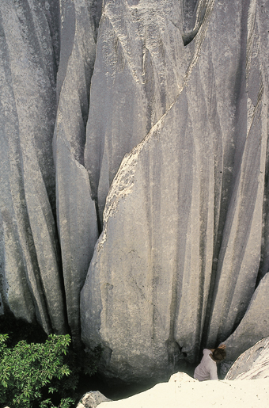
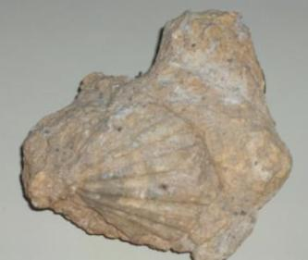
Sedimentne (taložne) stijene
sedimentne ili taložne (nastaju taloženjem trošenog materijala od ostalih stijena) – oko 95% površinskih stijena RH
vapnenci i dolomiti primorskog i gorskog dijela Hrvatske, te riječni nanosi (šljunci, pijesci…) Drave, Save i Dunava
vapnenac (škrape)

Slide 10
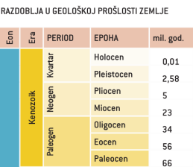
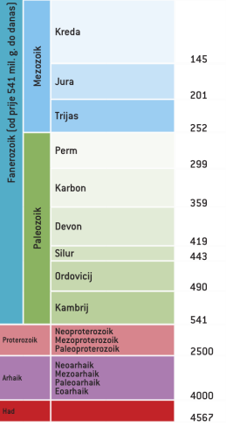
Geološka prošlost Hrvatske
u mezozoiku (prije 250 do 65 mil. god) velike dijelove kopna RH prekrivalo je more
na dnu mora su se taložile veliko količine morskih organizama od kojih su nastali vapnenci i dolomiti koji čine 95% površinskih stijena Hrvatske
krajem mezozoika – tektonika ploča – izdižu se planine (Dinaridi) te se oblikuje Jadran i Panonska zavala
krajem pleistocena (prije 1 mil. god) – smjena ledenih doba i zatopljenja
ledenjaci formiraju dijelove Velebita (Paklenica)
prapor (les) se taloži nošenjem vjetra – Slavonija, Ravni kotari, Baranja, Podunavlje
posljednje ledeno doba (prije 11 800 god) – razina Jadrana se diže za 100 m – nastaje današnja obala – 1246 otoka i otočića

Slide 11
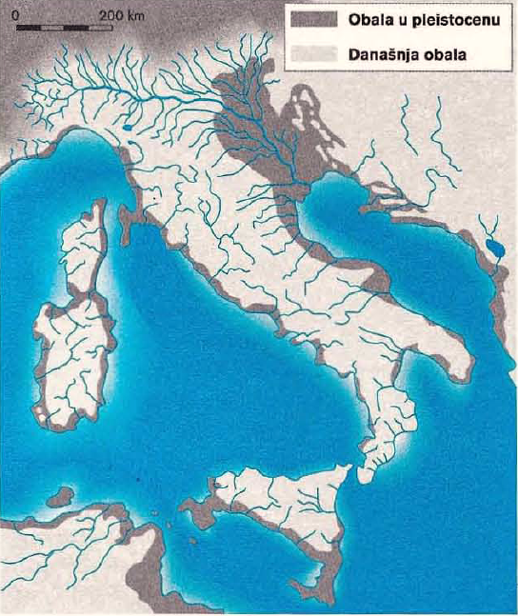
Jadransko more (formiranje obale)

Slide 12
Jadransko more (formiranje obale)
do prije 11 800 god (zadnje ledeno doba)
od prije 11 700 god do danas

Slide 13
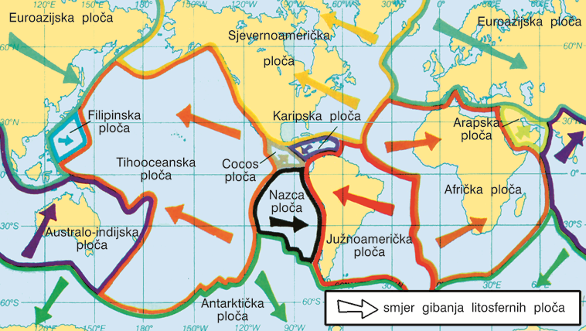
Oblikovanje reljefa Hrvatske
danas se reljef RH oblikuje djelovanjem tektonike ploča (podvlačenjem Afričke pod Euroazijsku litosfernu ploču) i djelovanjem vanjskih procesa (kiša, snijeg, rijeke, vjetar, padinski procesi, more…)

Slide 14
Oblici reljefa Hrvatske
oblici reljefa RH:
krški
riječni
padinski
obalni reljef

Slide 15
Krški reljef
obuhvaća primorski i gorski dio Hrvatske – više od 50% površine
vezan je iz vodopropusne i topljive vapnence i dolomite
reljefni oblici:
površinski: kamenice, škrape, ponikve, uvale, krška polja (Gacko, Ličko, Krbavsko, Imotsko…) i zaravni u kršu (jugozapadna Istra, uz Krku…)
u unutrašnjosti: špilje i jame
špiljski sustav Đula-Medvednica kod Ogulina (16,4 km), Lukina jama – Trojama u NP Sj. Velebit (1421 m duboka među 20 najdubljih jama u svijetu)
sedrene pregrade – nastale taloženjem kalcijeva karbonata iz vode – Plitvička jezera, slapovi Krke
špiljski ukras – sige (stalagmiti i stalaktiti)

Slide 16
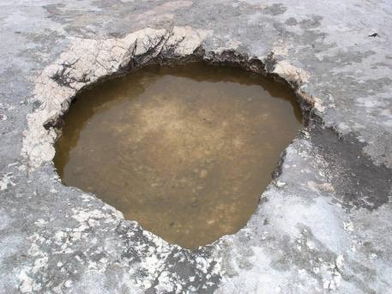
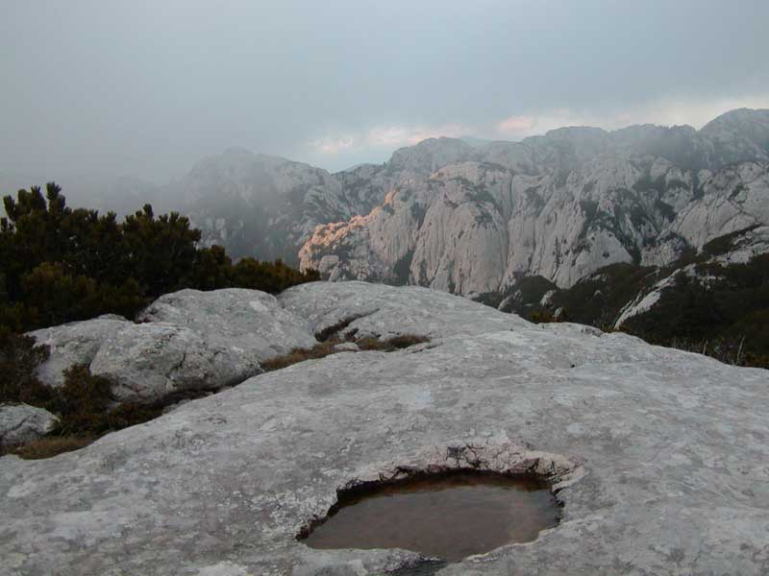
Kamenice

Slide 17
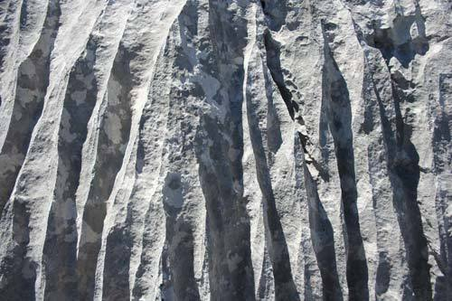
Škrape

Slide 18
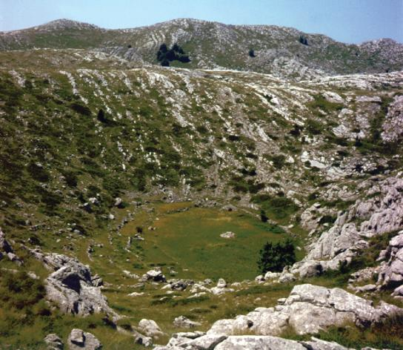
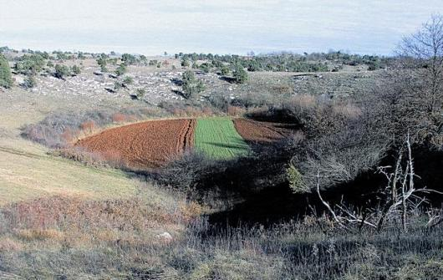
Ponikve

Slide 19
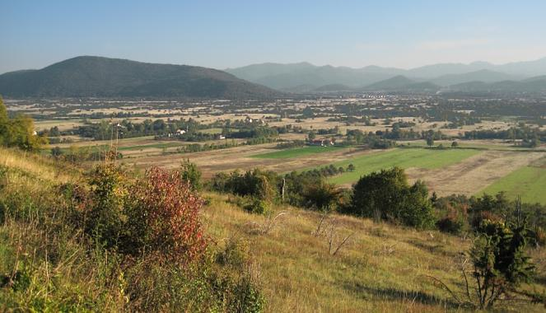
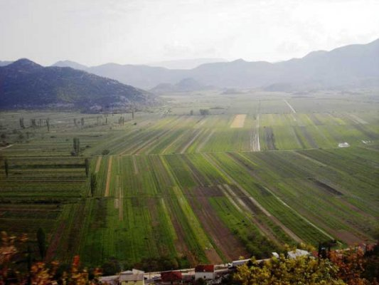
Krška polja

Slide 20

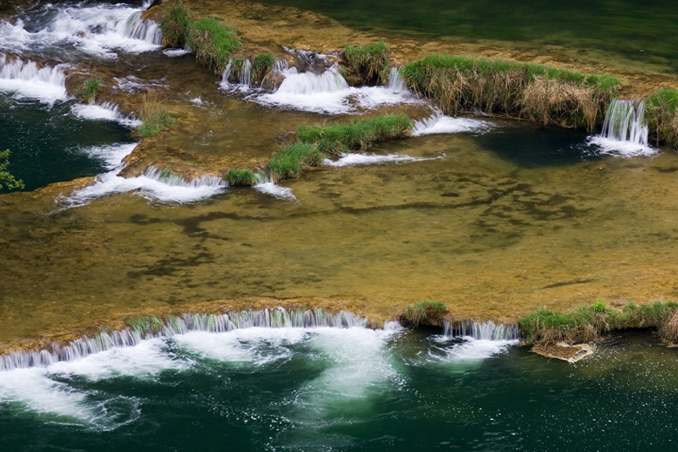
Sedrene pregrade (barijere)

Slide 21
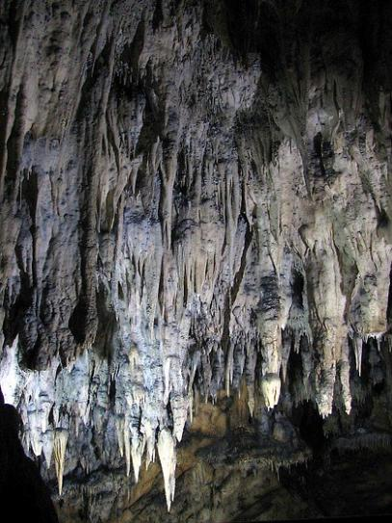
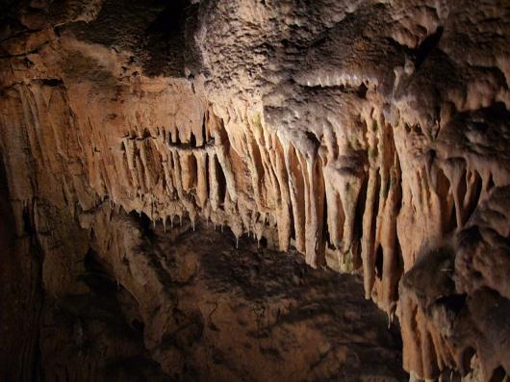
Sige – špiljski ukras

Slide 22
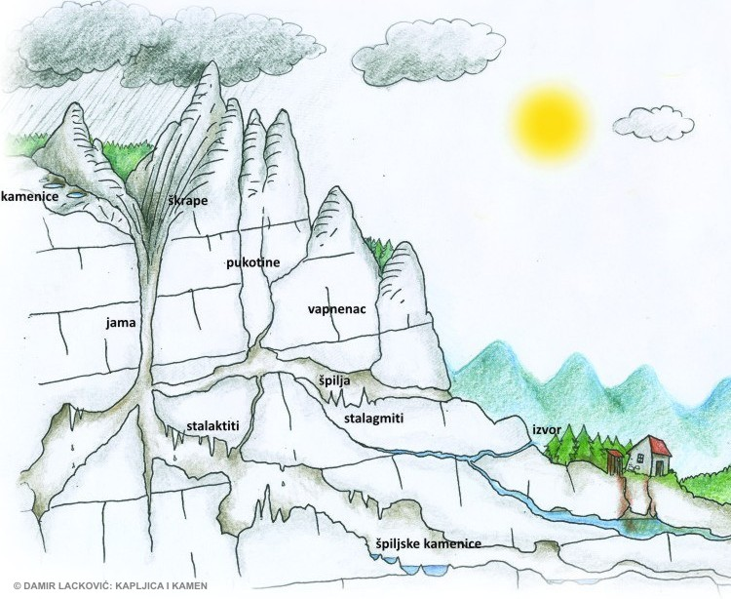
Špilje i jame
ŠPILJSKI UKRASI
ulaz u jamu je vertikalan
ulaz u špilju je horizontalan

Slide 23
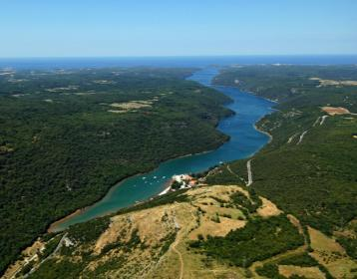
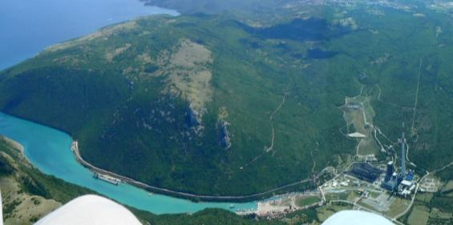
Obalni reljef
prisutan uglavnom na jadranskoj obali
Jadranska obala nastala je prije 11 700 god – potapanjem nižih dijelova reljefa nastali su zaljevi i kanali, a viši dijelovi su postali otoci
zbog kratkog vremena valovi nisu još stigli oblikovati klifove na obali
rijeke su oblikovale deltu (Neretva) i kanjone (Cetina, Zrmanja i Krka)
rijasi (zaljev nastao potapanjem riječne doline) – Limski i Plominski zaljev te Novigradsko more
Limski zaljev
Plominski zaljev

Slide 24
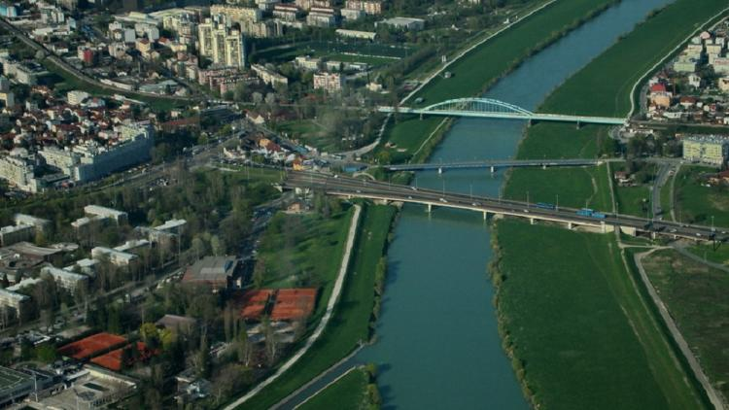
Riječni reljef
najčešći oblik reljefa u panonsko-peripanonskom dijelu Hrvatske
rijeke svojim djelovanjem stvaraju naplavne ravni (poloje), meandre, riječne terase, riječne otoke, mrtvaje…
najniži dijelovi poloja su močvare – Lonjsko polje i Kopački rit
Zagreb

Slide 25
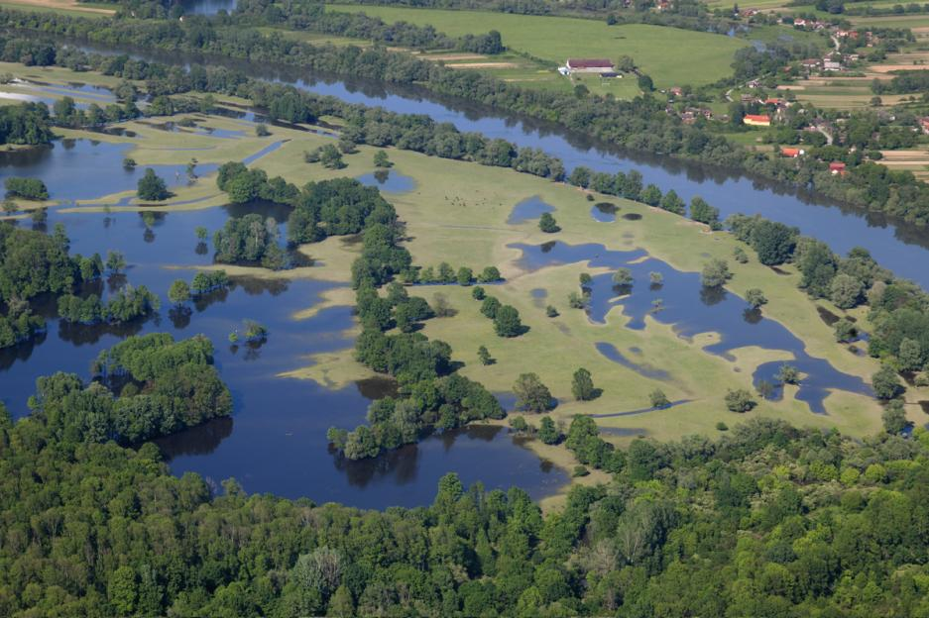
Lonjsko polje (poloji i močvare)

Slide 26
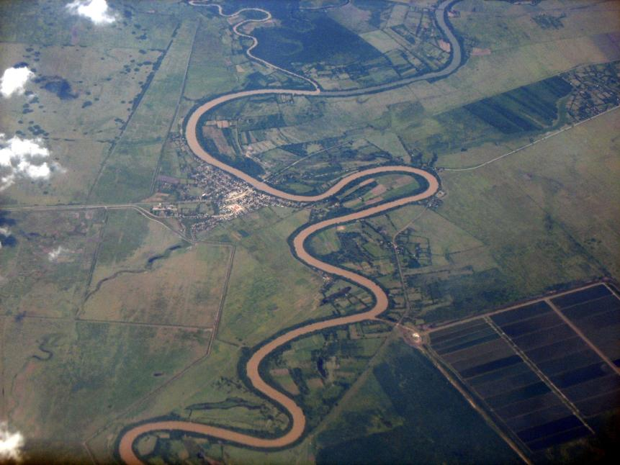
Meandri

Slide 27
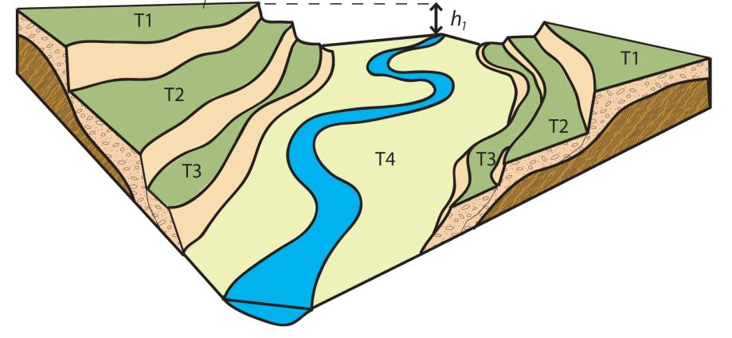
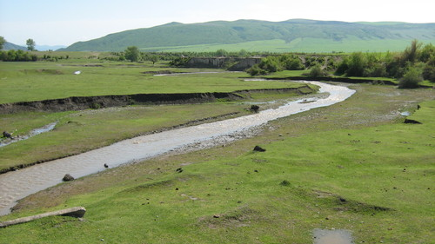
Riječne terase

Slide 28
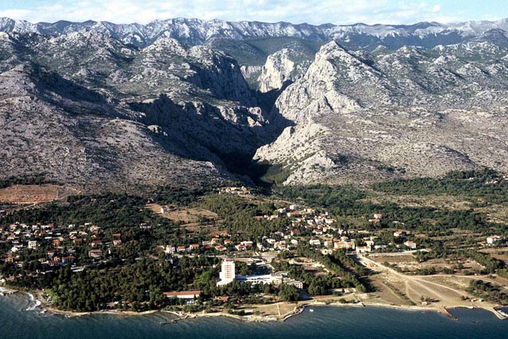
Padinski reljef
prisutni su u svim dijelovima Hrvatske
najizraženiji su u gorskim područjima na ogoljenim padinama
materijale koje su nanijeli ledenjaci nalazimo na Velebitu – Velika i Mala Paklenica, Veliko i Malo Rujno…
Paklenica (Starigrad)

Slide 29
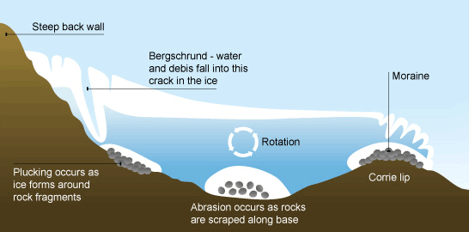
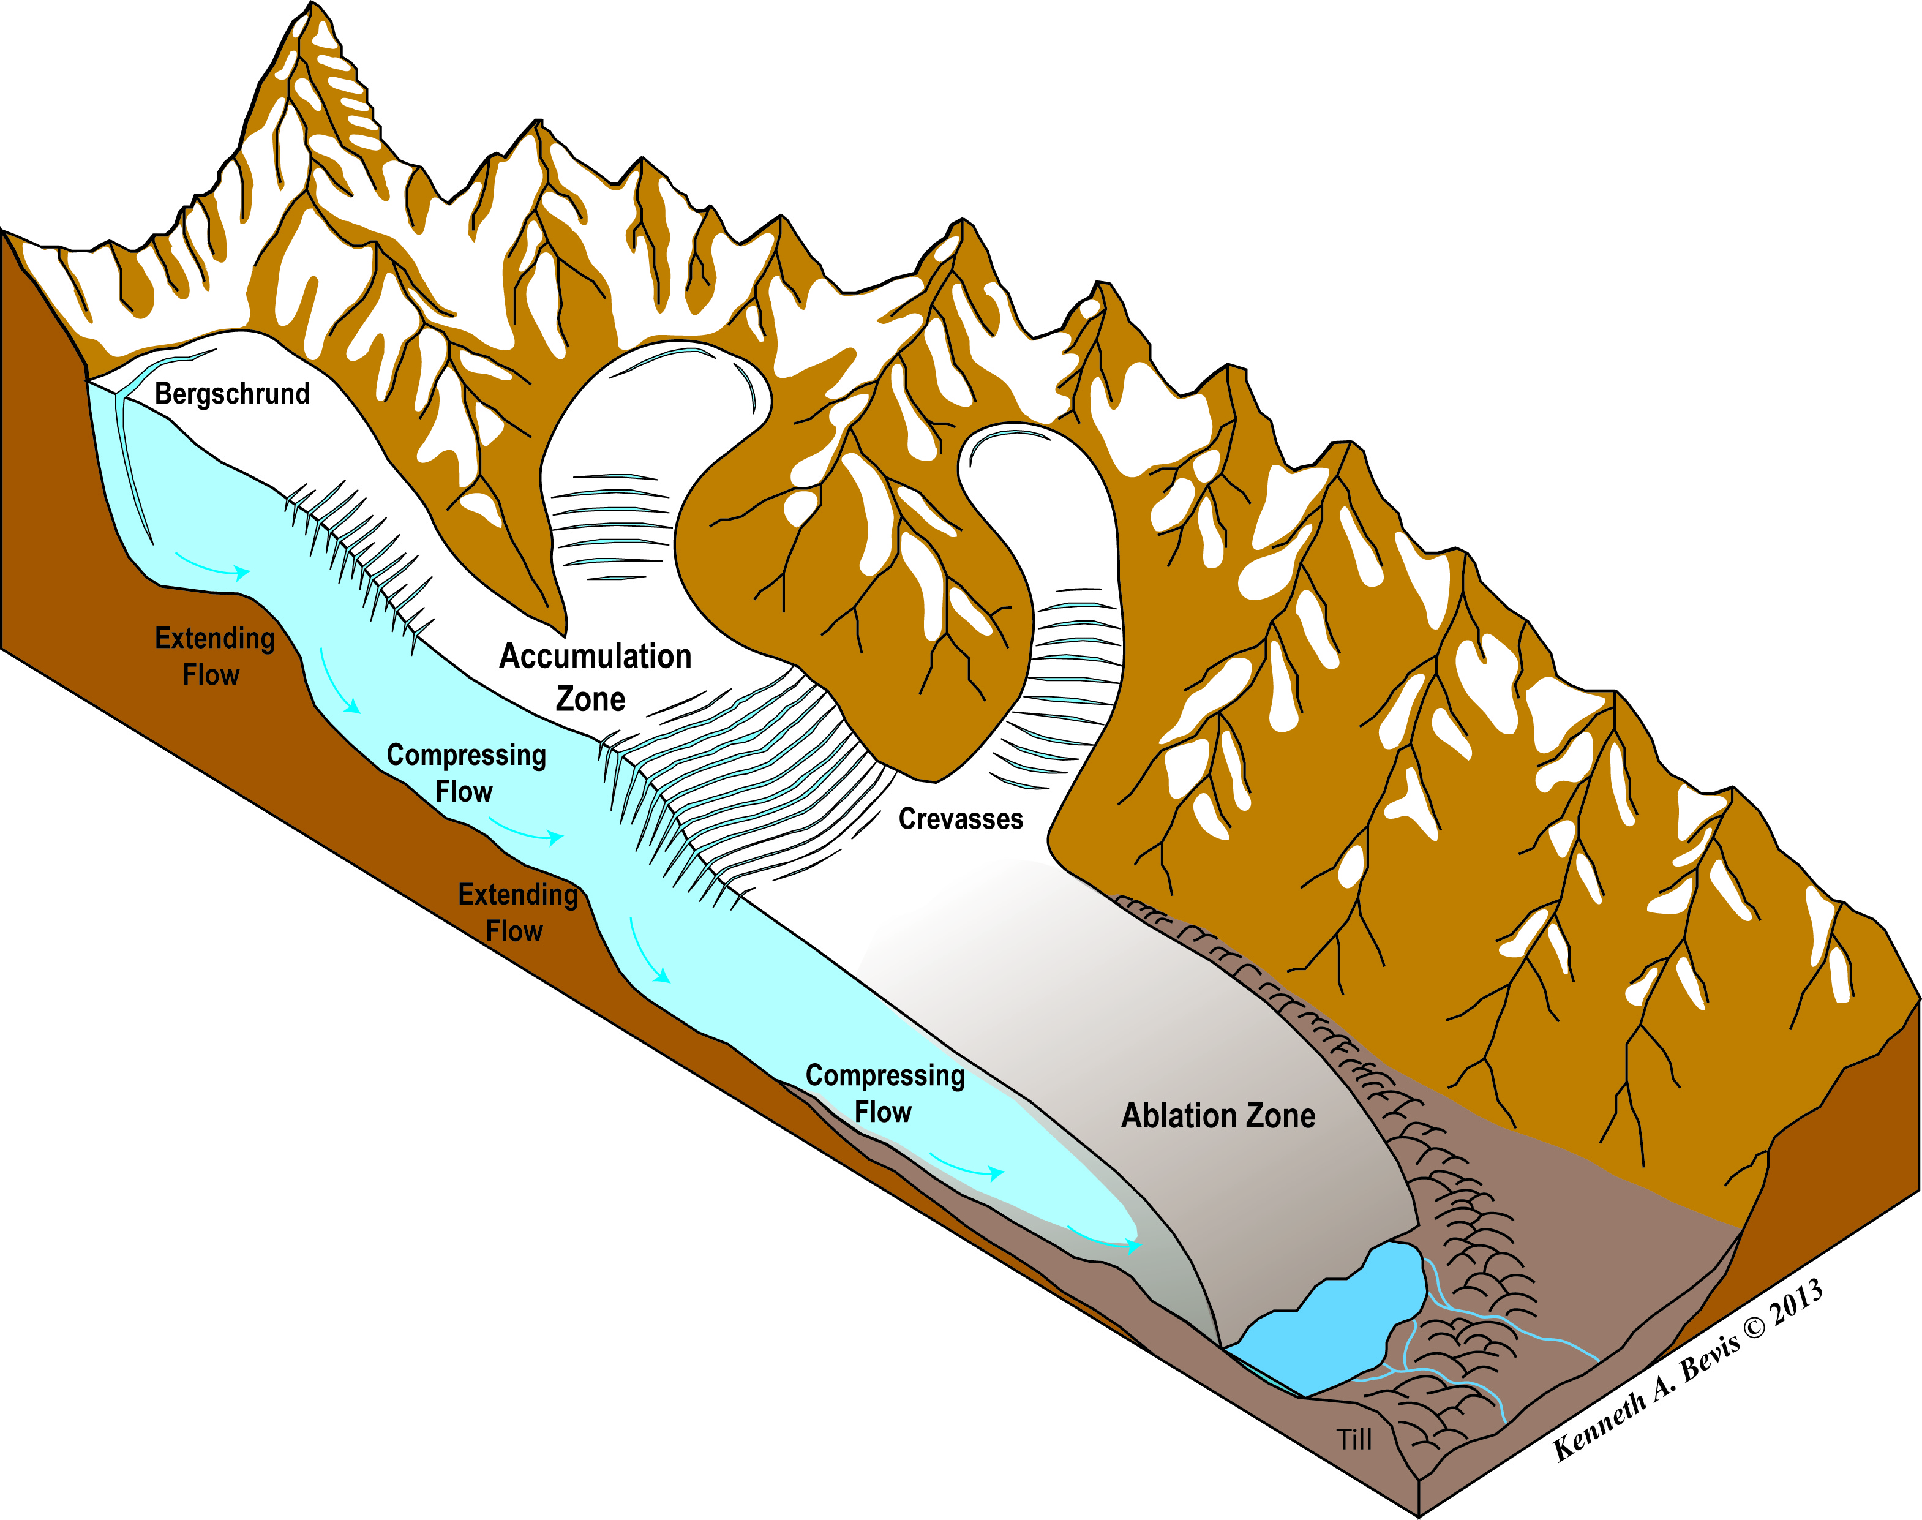
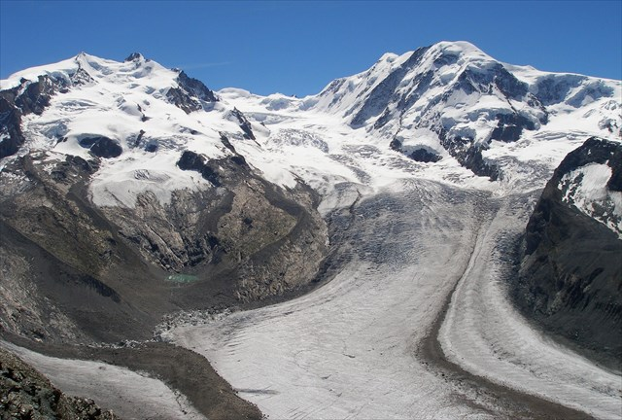
Ledenjak

Slide 30
Nizinska zemlja
Hrvatska je pretežito nizinska zemlja – 79% površine ispod 500 m
najviše planine – Dinara, Plješevica, Velika Kapela, Risnjak, Velebit i Biokovo; u panonskoj Hrvatskoj – Žumberačko gorje, Medvednica i Ivanščica
najviši vrh – Dinara – 1 831 m
Biokovo – Sveti Jure – 1762 m
Velebit – Vaganski vrh – 1757 m
Vaganski vrh
Visinska zona | Udio visinske zone | Naseljenost zone
0 – 200 m | 54% | 85%
200 – 500 m | 25% | 13%
500 – 1000 m | 17% | 2%
1000 – 1831 m | 4% | 0%
Dinara
79%
98%
Sveti Jure

Slide 31
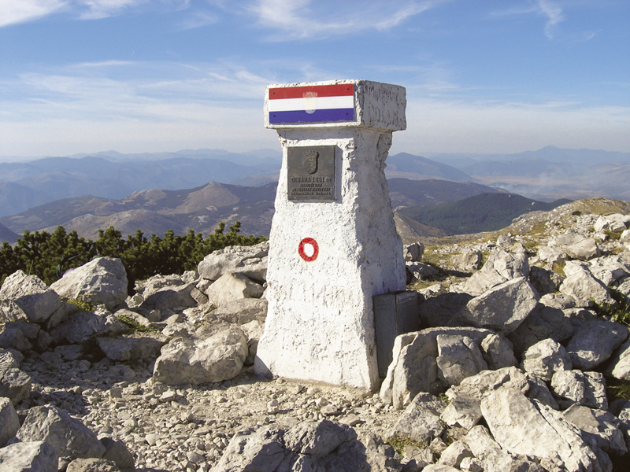
Dinara (1831 m) – najviši vrh Hrvatske

Slide 32
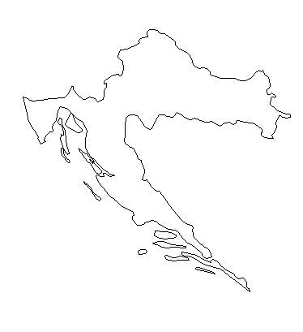
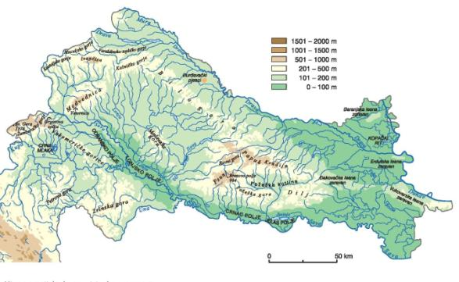
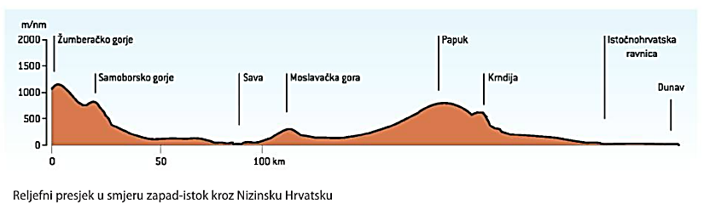

Slide 33
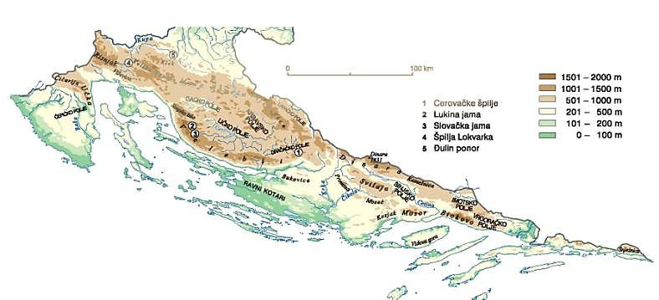

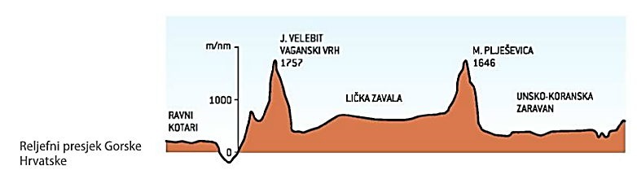

Slide 34
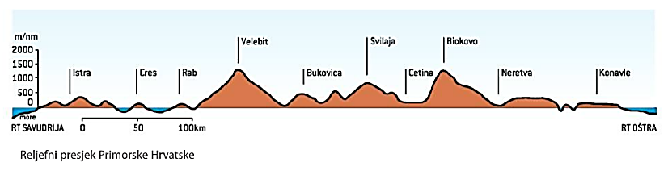

Slide 36
Reljef Hrvatske (plan ploče)
3 vrste stijena:
magmatske (vulkanske)
1% površine – Papuk, Moslavačka gora, Medvednica te otoci Vis, Jabuka i Brusnik
metamorfne (preobražene)
2 – 4% površine – Psunj, Papuk, Moslavačka gora i Medvednica
sedimentne (taložne)
oko 95% površine – vapnenci u primorskoj i gorsko-kotlinskoj Hrvatskoj, riječni nanosi u dolinama rijeka Save, Drave i Dunava
nastaju taloženjem velike količine morskih organizama na morskom dnu (u mezozoiku, prije 250 - 65 mil. god)
danas se reljef RH oblikuje djelovanjem tektonike ploča (podvlačenjem Afričke pod Euroazijsku litosfernu ploču) i djelovanjem vanjskih procesa (kiša, snijeg, rijeke, vjetar, padinski procesi, more…)
posljednje ledeno doba – prije 11 800 god. – razina Jadranskog mora se diže za oko 100 m – formirala se današnja obala – 1246 otoka i otočića

Slide 37
Reljef Hrvatske (plan ploče)
oblici reljefa Hrvatske:
KRŠKI
RIJEČNI
PADINSKI
OBALNI
više od 50% površine
vapnenci i dolomiti
reljefni oblici: škrape, ponikve, krška polja, uvale u kršu, špilje i jame
špiljski sustav: Lukina jama – Trojama
špiljski ukras - sige
najčešći u panonsko – peripanonskoj regiji
naplavne ravni (poloji), riječne terase i meandri
močvare – najniži dijelovi poloja – Lonjsko polje i Kopački rit
prisutni su u svim dijelovima Hrvatske
najizraženiji su u gorskim područjima na ogoljenim padinama
materijale koje su nanijeli ledenjaci nalazimo na Velebitu – Velika i Mala Paklenica, Veliko i Malo Rujno…
prisutan na jadranskoj obali
jadranska obala se formirala prije 11 700 god.
rijeke su oblikovale delte (Neretva) i kanjone (Cetina, Zrmanja i Krka)
rijasi – zaljevi nastali potapanjem riječne doline – Plominski zaljev i Novigradsko more
Hrvatska je pretežno niska zemlja – 79% teritorija ispod 500 m
najviše planine: Dinara, Plješevica, Velka Kapela, Risnjak, Velebit i Biokovo; u panonskoj Hrvatskoj – Žumberačko gorje, Medvednica i Ivanščica
najviši vrh – Dinara – 1 831 m (Biokovo – Sveti Jure – 1762 m; Velebit – Vaganski vrh – 1757 m

